Slide 1


Haskell, A Purely Functional Programming Language
Authors: Joel Aumedes and Marc Cervera
Maria Teresa Alsinet - Language Processors
Superior Polytechnic School - University Of Lleida
Notes:
MARC

Slide 2
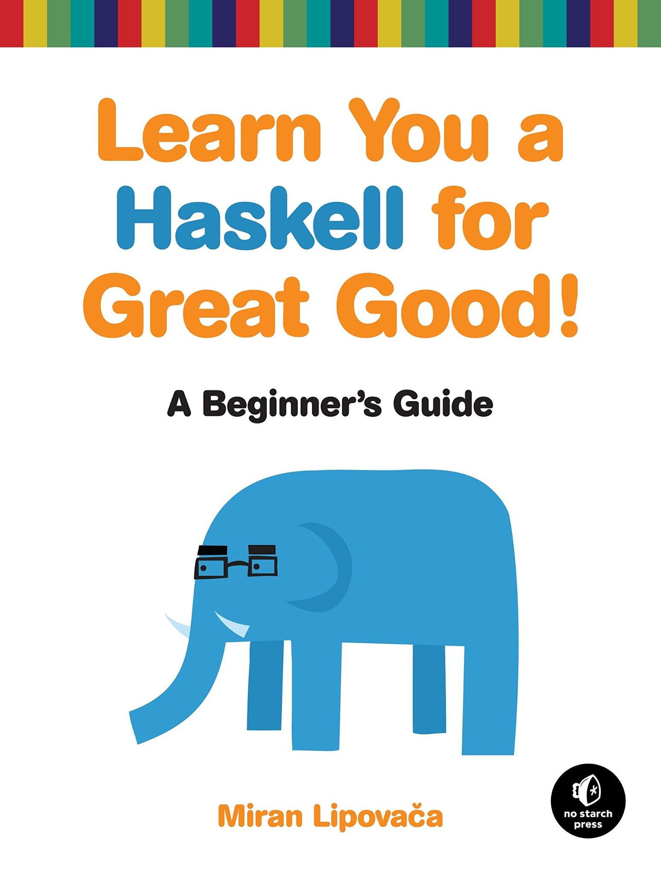
Contents
Introduction
Starting out
Types and Typeclasses
Syntax in functions
Recursion
Higher order functions
Modules
Making our own Types and Typeclasses
Input and output
What’s next?
Notes:
MARC

Slide 3
Introduction
Haskell is a purely functional programming language.
Haskell is lazy, that means that unless specifically told otherwise, Haskell won’t execute functions and calculate things until it’s really forced to show you a result.
Haskell is elegant and concise.
Notes:
JOEL
Primer punt) En els llenguatges imperatius, s'aconsegueixen les coses donant a l'ordinador una seqüència de tasques i després les executa. Heu controlat les estructures de flux per fer alguna acció diverses vegades. En la programació purament funcional, no li dius a l'ordinador què ha de fer com a tal sinó que li dius quines són les coses.
(Ultim punt) perquè utilitza molts conceptes d'alt nivell. Els programes Haskell solen ser més curts que els seus equivalents imperatius.

Slide 4
Introduction: How to use Haskell
To dive into Haskell, you only need a text editor (Notepad++, vim, Atom, VisualStudio code…) and a Haskell compiler such as GHC.
To start coding, you have to open a CMD and type: ghci.
admin@anonymous: ∼$ ghci
GHCi, version 8.8.4: https://www.haskell.org/ghc/ :? for help
Prelude>
Notes:
JOEL
Explicar que per a escriure haskell sol es necessita un text editor, i el compilador. Explicar com executar el ghc i el ghci

Slide 5
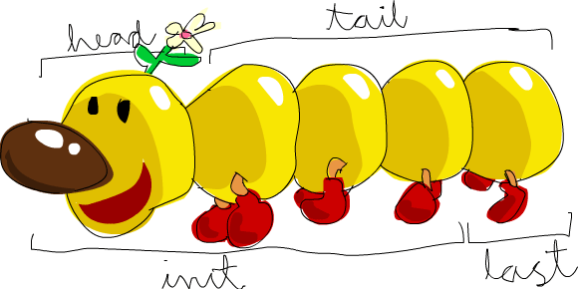
Starting out
Basic Arithmetic
First functions
Prelude> 5 * 5
25
Prelude> 1000 / 2 * 3
1500.0
Prelude> max 5 12
12
Prelude> doubleMe x = x + x
Prelude> doubleMe 10
20
Prelude> isBig x = if x > 100 then “Yes!” else “No!!
Using Lists
Prelude> 1:[2,3,4,5]
[1,2,3,4,5]
Prelude> “Hello“ ++ ”World”
HelloWorld
Prelude> head [0,1,2]
0
Notes:
MARC
Starting out chapter of the book: Basic arithmetic, basic functions (ifs) , lists (Introduir pel davant : i pel darrere ++), imatge del centpeus, amb les funcions que hi ha

Slide 6


Starting out
Ranges
Prelude> [1 .. 20]
[1,2,3,4,5,6,7,8,9,10,11,12,13,14,15,16,17,18,19,20]
Prelude> [‘A’ .. ‘G’]
“ABCDEFG”
Prelude> take 5 [10, 20..]
[10, 20, 30, 40, 50]
List comprehensions
Prelude> [x*2 | x <- [1 .. 10]]
[2,4,6,8,10,12,14,16,18,20]
Prelude> onlyUppercase xs = [c | c <- xs, c `elem` [‘A’ .. ‘Z’]]
Prelude> onlyUppercase “Hello My Friend!”
“HMF”
Notes:
MARC
Starting out chapter of the book: ranges (especificar inici i fi o llista infinita amb take ja que es lazy), i list comprehensions amb filtering (explicar tambe el elem infixe)
Funcio onlyUpperCase retorna els caracters en majuscula donat un String

Slide 7

Types and Typeclasses
Everything in Haskell has a type…
… even functions!
Prelude> :t ‘a’
‘a’ :: Char
Prelude> :t False
False :: Bool
Prelude> :t “Hello!”
“Hello!” :: [Char]
Int, Integer, Float, Double, Bool, Char
Prelude> shout x = x ++ “!!!”
Prelude> :t shout
shout :: [Char] -> [Char]
Prelude> :{
Prelude| addThree :: Int -> Int -> Int -> Int
Prelude| addThree x y z = x + y + z
Prelude| :}
Prelude> :t addThree
addThree :: Int -> Int -> Int -> Int
Notes:
JOEL
Types: Explicar com cada cosa de Haskell té un tipus, que se sap al moment de compilar i explicar com se pot saber els tipus d’una cosa (variable o funcio) amb el :t, ja que el Haskell fa inferencia de tipus
Explicar cada un dels tipus importants a la llista pel damunt
Explicar tambe declaracions multilinia :{ :} amb la declaracio explicita de la funcio

Slide 8

Types and Typeclasses
Typeclasses
Type variables
Prelude> :t head
head :: [a] -> a
Prelude> :t 19
19 :: Num p => p
Prelude> :t (==)
(==) :: Eq a => a -> a -> Bool
Eq, Ord, Show, Read, Num, Fractional
Notes:
JOEL
Explicar Type variables (head), tal com diu el nom són tipus que poden ser variables i Typeclasses amb l’exemple doubleMe, llista de Typeclasses importants
Eq igualable
Ord ordenable
Show passable a string
Read passable de string
Num numeros
Fractional tots els no enters
Integral enters

Slide 9

Syntax in Functions
Pattern matching
numeroCinc :: (Integral a) => a -> [Char]
numeroCinc 5 = "Number five!"
numeroCinc x = "Not a five"
Prelude> numeroCinc 5
“Number five!”
teams :: [Char] -> [Char]
teams “Ferrari” = “Very fast”
teams “McLaren” = “Not so fast”
Prelude> teams “Haas”
*** Exception: Non-exhaustive patterns in function teams
head’ :: [a] -> a
head’ [] = error “Head of an empty list!”
head’ (x:_) = x
Guards
diceResults :: (Integral a) => a -> [Char]
diceResults x
| x == 1 = “Number 1!”
| x == 2 = “Second!”
| x == 3 = “The third!”
| otherwise = “Very nice!”
Notes:
JOEL
Pattern matching (Cas normal, error del non-exhaustive, i amb llistes), guards

Slide 10
Syntax in Functions
bmiTell :: (RealFloat a) => a -> a -> String
bmiTell weight height
| bmi <= 18.5 = "You are underweight!"
| bmi <= 25.0 = "You have normal weight, not bad."
| bmi <= 30.0 = "You are overweight, built like a croissant"
| otherwise = "You are obese"
where bmi = weight / height ^ 2
describeList :: [a] -> String
describeList xs = "The list is " ++ case xs of [] -> "empty."
[x] -> "a singleton list."
xs -> "a longer list."
Notes:
JOEL
Wheres i cases of

Slide 11

Recursion
Recursion is a way of defining functions in which the function is applied inside its own definition.
Fun fact: Definitions in mathematics are often given recursively.
A clear example is the Fibonacci sequence, that is given recursively.
Recursion is important to Haskell.
fac :: Int -> Int
fac n
| n < 0 = error “Are you stupid?”
| n == 0 = 1
| n == 1 = 1
| n > 1 = n * fac $ n - 1
fac :: Int -> Int
fac n
| n < 2 = 1
| otherwise = n * fac $ n - 1
Notes:
MARC
(Explicacions recursivitat): perquè a diferència dels llenguatges imperatius, feu càlculs a Haskell declarant què és una cosa en lloc de declarar com ho obteniu.
És per això que no hi ha bucles while ni bucles for a Haskell i, en canvi, moltes vegades hem d'utilitzar la recursivitat per declarar què és una cosa.
Dos exemples de implementacio de factorial recursiu

Slide 12

Recursion
fib :: Int -> Int
fib 0 = 0
fib 1 = 1
fib n = fib (n - 1) + fib (n - 2)
-- Very inefficient!!
invertedPair :: (Num a) => [a] -> [(a,a)]
invertedPair [] = []
invertedPair (x:xs) = (x, negate x):invertedPair xs
Notes:
MARC
Exemple superior => Fibonacci
Exemple inferior => Recursio amb llistes

Slide 13

Higher order functions
Curried functions
Lambdas
Prelude> max 4 5
5
Prelude> (max 4) 5
5
Prelude> filter (\x -> x > 4) [1..6]
[5,6]
Prelude> filter (>4) [1..6]
[5,6]
Prelude> map (max 4) [1..6]
[4,4,4,4,5,6]
Prelude> applyTwice f x = f (f x)
Prelude> applyTwice (+3) 5
11
Notes:
JOEL
Curried functions: Totes les funcions tenen un sol parametre i creen una altra funcio (Partially applied functions)
Lambdas: Funcions anonimes que s’escriuen una vegada
Exemples de higher order functions

Slide 14
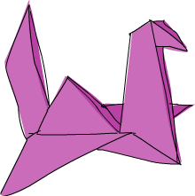
Higher Order Functions
Folds and scans
Function application
sum' :: (Num a) => [a] -> a
sum' xs = foldl (\acc x -> acc + x) 0 xs
Prelude> sum’ [1..5]
15
Prelude> length $ filter (>=10) [1..20]
11
sum' :: (Num a) => [a] -> a
sum' xs = foldr1 (\x acc -> acc + x) xs
Prelude> sum’ [1..5]
15
Function composition
Prelude> map (\x -> negate (abs x)) [5,-3,-6,7,-3,2,-19,24]
[-5,-3,-6,-7,-3,-2,-19,-24]
Prelude> map (negate . abs) [5,-3,-6,7,-3,2,-19,24]
[-5,-3,-6,-7,-3,-2,-19,-24]
Notes:
JOEL
Folds i scans
Function application amb el $
Function composition amb el .

Slide 15

Modules
Importing a module
import Data.List
Prelude>:m + Data.List
Data.List, Data.Char, Data.Map, Data.Set, Text.Regex
module Conversions
( euroToDollar
, dollarToEuro
, celsiusToFahrenheit
, fahrenheitToCelsius)
where
euroToDollar = (*0.87)
…
Defining a module
Notes:
MARC
Com importarlos i algun exemple
import es per fitxers de text
Prelude> per fer-ho en el terminal
Defining a module => El fitxer s’ha de dir com el modul. → Entre parentesi les funcions i després implementar-les.

Slide 16

Making our own Types and Typeclasses
data Bool = False | True
Type parameters
data Content = Movie Int [[Char]] | TVShow Int Int [[Char]]
data Maybe a = Nothing | Just a
Pattern Matching
numberOfSeasons :: Content -> Int
numberOfSeasons (Movie _ _) = error “Not a TV Show!”
numberOfSeasons (TVShow seasons _ _) = seasons
Record Syntax
type String = [Char]
data Car = Car { model :: String,
make :: String,
year :: Int } deriving (Show)
Notes:
JOEL

Slide 17

Input and output
main = putStrLn “Hello, world!”
main = do
putStrLn “What’s your name?”
name <- getLine
putStrLn “Nice to meet you, “ ++ name
main = do
contents <- getContents
print $ length $ filter (==’\n’) contents
Notes:
MARC
getLine llegeix fins trobar return
getcontents llegeis fins trobar en of file.
print = putStrLn $ show
filter = es com un map, rep una funcio que torna un bool i tambe rep una llista. Aplica la funcio a la llista de entrada i retorna una llista amb els que han passat la funcio. Exemple es contar els intros de una llista.

Slide 18




What’s next?
http://learnyouahaskell.com/chapters
Functors
Applicative functors
Monoids
Monads
Notes:
MARC

Slide 19
Thank you for your attention!

